Slide 1




TRƯỜNG TIỂU HỌC ……
CHÀO MỪNG QUÝ THẦY CÔ
VỀ DỰ GIỜ THĂM LỚP
Môn Tiếng Việt lớp 3
BÀI 29: NGÔI NHÀ TRONG CỎ (T1,2)
Giáo viên:
Lớp: 3

Slide 2
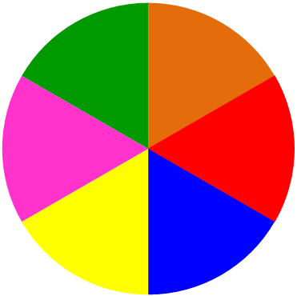
Thứ……ngày…..tháng…..năm…….
TIẾNG VIỆT
TROØ CHÔI: SAÉC MAØU EM YEÂU
BẮT ĐẦU NÀO

Slide 3
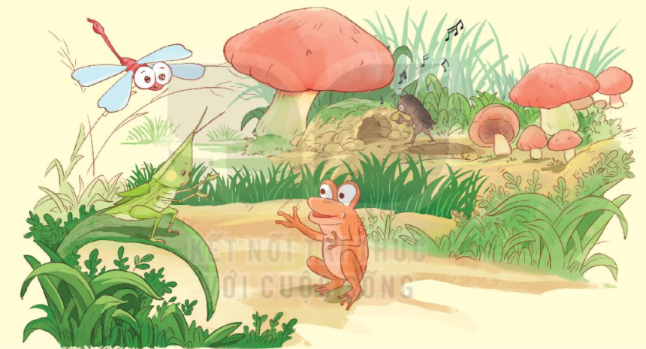

Slide 4
Thứ……ngày…..tháng…..năm…….
TIẾNG VIỆT
Bài 29: NGÔI NHÀ TRONG CỎ
1. Hướng dẫn đọc.
Đọc trôi chảy toàn bài, ngắt nghỉ câu đúng, chú ý câu dài. Đọc diễn cảm các lời thoại với ngữ điệu phù hợp.
2. Chia đoạn.
+ Đoạn 1: Từ đầu đến đi tìm tiếng hát.
+ Đoạn 2: Tiếp theo cho đến một tài năng âm nhạc.
+ Đoạn 3: Còn lại.

Slide 5
Thứ……ngày…..tháng…..năm…….
TIẾNG VIỆT
Bài 29: NGÔI NHÀ TRONG CỎ
3. Luyện đọc và tìm hiểu bài.
nhảy xa,
vang lên
rủ nhau,
chốc lát
vùng cỏ
Chỉ chốc lát,/ ngôi nhà xinh xắn bằng đất/ đã được xây xong/ dưới ô nấm/ giữa vùng cỏ xanh tươi.//
Giải nghĩa từ:
tràng
Nghểnh đầu
Láng giềng

Slide 6
Thứ……ngày…..tháng…..năm…….
TIẾNG VIỆT
Bài 29: NGÔI NHÀ TRONG CỎ
Luyện đọc
Tìm hiểu bài
nhảy xa,
vang lên,
Câu 1: Vào sang sớm, chuyện gì xảy ra khiến cào cào, nhái bén, chuồn chuồn chú ý?
rủ nhau,
chốc lát,
vùng cỏ
+ Vào sáng sớm, một âm thanh vang lên từ đâu không rõ khiến cào cào, nhái bén, chuồn chuồn chú ý.
Chỉ chốc lát,/ ngôi nhà xinh xắn bằng đất/ đã được xây xong/ dưới ô nấm/ giữa vùng cỏ xanh tươi.//
Câu 2: Các bạn phát hiện ra điều gì?
+Các bạn phát hiện ra dế than vừa xây nhà vừa hát.

Slide 7
Thứ……ngày…..tháng…..năm…….
TIẾNG VIỆT
Bài 29: NGÔI NHÀ TRONG CỎ
Luyện đọc
Tìm hiểu bài
nhảy xa,
vang lên,
Câu 3: Chi tiết nào cho thấy cuộc gặp gỡ của các bạn với dế than rất thân mật?
rủ nhau,
chốc lát,
vùng cỏ
Chỉ chốc lát,/ ngôi nhà xinh xắn bằng đất/ đã được xây xong/ dưới ô nấm/ giữa vùng cỏ xanh tươi.//
+ Khi đế than vừa dứt lời hát, các bạn đã vỗ tay rất to thể hiện sự thán phục đối với dế than. Sau đó các bạn đã tự giới thiệu mình để làm quen với dế than. Các bạn khen ngợi dế than hát rất hay, là một tài năng âm nhạc.Còn dế than khiêm tốn chỉ nhận mình là một thợ đào đất. .

Slide 8
Thứ……ngày…..tháng…..năm…….
TIẾNG VIỆT
Bài 29: NGÔI NHÀ TRONG CỎ
Luyện đọc
Tìm hiểu bài
nhảy xa,
vang lên,
Câu 4: Các bạn đã giúp dế than việc gì?
rủ nhau,
chốc lát,
vùng cỏ
+ Các bạn đã xúm vào giúp dế than xây nhà.
Chỉ chốc lát,/ ngôi nhà xinh xắn bằng đất/ đã được xây xong/ dưới ô nấm/ giữa vùng cỏ xanh tươi.//
Câu 5: Em nghĩ gì về việc các bạn giúp đỡ dế than?
+ Việc các bạn giúp đỡ dế than thể hiện sự tốt bụng, thân thiện của các bạn chuồn chuồn, nhái bén, cào cào; sự đoàn kết của những người bạn tốt; tình bạn đngá quý giữ các con vật

Slide 9

Thứ……ngày…..tháng…..năm…….
TIẾNG VIỆT
Bài 29: NGÔI NHÀ TRONG CỎ
Luyện đọc
Tìm hiểu bài
nhảy xa,
vang lên,
NỘI DUNG
rủ nhau,
chốc lát,
vùng cỏ
Câu chuyện muốn nói với chúng ta những người hàng xóm là những người bạn tốt. Chúng ta có thể học hỏi nhiều điều từ họ, đồng thời cùng họ làm những công việc chung để cuộc sống tốt đẹp hơn.
Chỉ chốc lát,/ ngôi nhà xinh xắn bằng đất/ đã được xây xong/ dưới ô nấm/ giữa vùng cỏ xanh tươi.//

Slide 10
Thứ……ngày…..tháng…..năm…….
TIẾNG VIỆT
NGÔI NHÀ TRONG CỎ
4. Nói và nghe. HÀNG XÓM CỦA TẮC KÈ
Bài 1. Dựa vào tranh và câu hỏi gợi ý, đoán nội dung câu chuyện Hàng xóm của tắc kè.

Slide 11
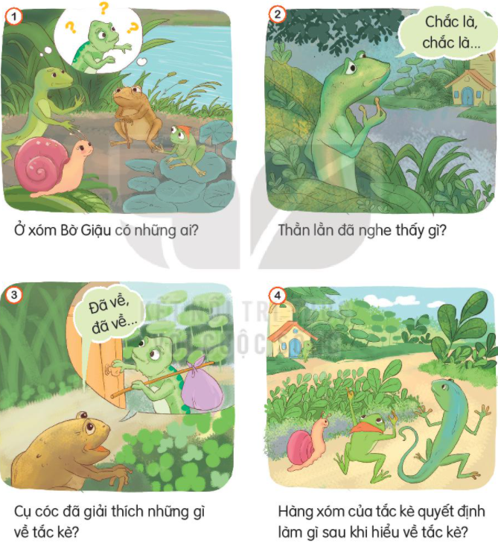

Slide 12
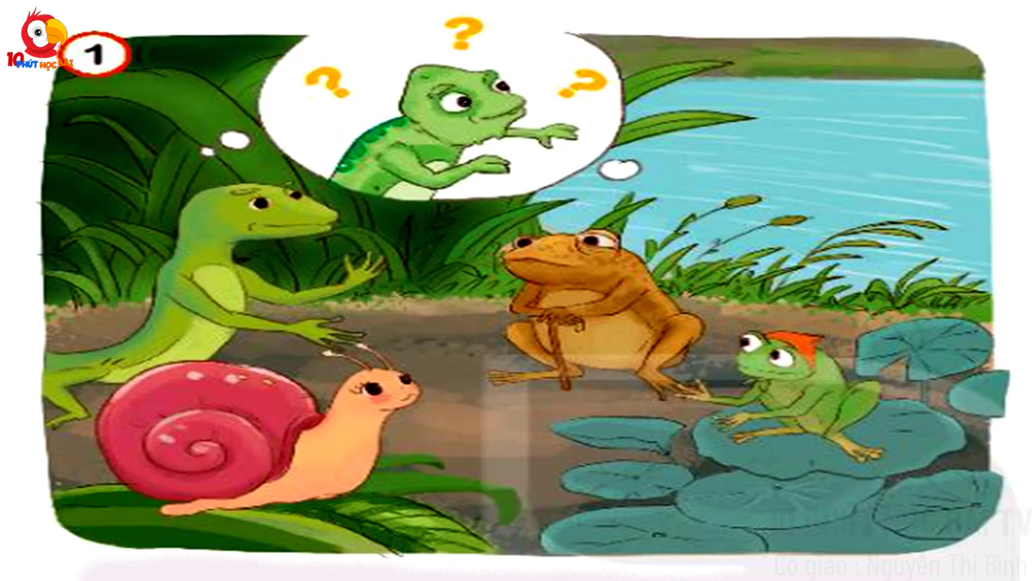
4. Nói và nghe. HÀNG XÓM CỦA TẮC KÈ
Nghe kể câu chuyện.

Slide 13
Thứ……ngày…..tháng…..năm…….
TIẾNG VIỆT
4. Nói và nghe. HÀNG XÓM CỦA TẮC KÈ
Qua câu chuyện, em đã học được điều gì?
Bài học rút ra: Dù sống ở đâu, chúng ta cũng phải tôn trọng những người xung quanh. Ta phải giữ gìn trật tự để không làm ảnh hưởng đến người khác. Đồng thời phải biết thông cảm, chia sẻ với họ khi hõ không cố tình.

Slide 14

XIN CHÂN THÀNH CẢM ƠN
QUÝ THẦY CÔ GIÁO VÀ CÁC EM
Notes:
14

